Slide 1
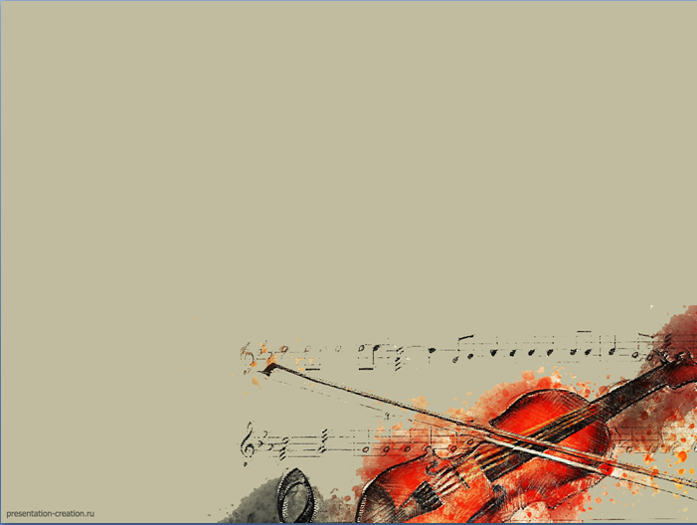
Работа с детьми с инвалидностью и ОВЗ в рамках психолого-педагогического сопровождения образовательного
процесса средствами музыкального и изобразительного искусства
Педагог-психолог
МАОУ «СОШ №30 г. Челябинска»
В.Ю. Белевич

Slide 2
Дети с ограниченными возможностями - это дети, имеющие различные отклонения психического или физического плана, которые препятствуют освоению образовательных программ.
И эта категория детей чрезвычайно неоднородна. Это определяется, прежде всего, тем, что в нее входят дети с разными нарушениями развития.

Slide 3
1.Дети с нарушением слуха
2.Дети с нарушением зрения
3. Дети с нарушением речи
4. Дети с нарушением опорно-двигательного аппарата
5. Дети с интеллектуальными нарушениями;
6. Дети с задержкой психического развития;
7. Дети с расстройством аутистического спектра;
8. Дети с тяжелыми множественными нарушениями в развитии

Slide 4
Психолого-педагогическая характеристика детей с ОВЗ.
1. У детей наблюдается низкий уровень развития восприятия. Это проявляется в необходимости более длительного времени для приема и переработки сенсорной информации, недостаточно знаний этих детей об окружающем мире, затруднение при узнавании контурных, схематичных изображений предметов.
2. Недостаточно сформированы пространственные представления, дети с ОВЗ часто не могут осуществлять полноценный анализ формы, становить симметричность, тождественность частей конструируемых фигур, расположить конструкцию на плоскости, соединить ее в единое целое.

Slide 5
3. Внимание неустойчивое, рассеянное, дети с трудом переключаются с одной деятельности на другую. Недостатки организации внимания обуславливаются слабым развитием интеллектуальной активности детей, несовершенством навыков и умений самоконтроля, недостаточным развитием чувства ответственности и интереса к учению.
4. Память – заметное преобладание наглядной памяти над словесной.
5. Снижена познавательная активность.
6. Мышление – выраженное отставание в развитии наглядно-действенного и наглядно-образного мышления.

Slide 6
7. Снижена потребность в общении как со сверстниками, так и со взрослыми.
8. Игровая деятельность не сформирована. Сюжеты игры обычны, способы общения и сами игровые роли бедны.
9. Речь – все компоненты языковой системы слабо сформированы.
10. Наблюдается низкая работоспособность в результате повышенной истощаемости.

Slide 7
Мир «особого» ребенка интересен и пуглив,
Мир «особого» ребенка безобразен и красив,
Неуклюж, порою странен, добродушен и открыт
Мир «особого» ребенка. Иногда он нас страшит.
Почему он агрессивен? Почему он так закрыт?
Почему он так испуган? Почему не говорит?
Мир «особого» ребенка – он закрыт от глаз чужих
Мир «особого» ребенка допускает лишь своих!

Slide 8


Slide 9


Slide 10
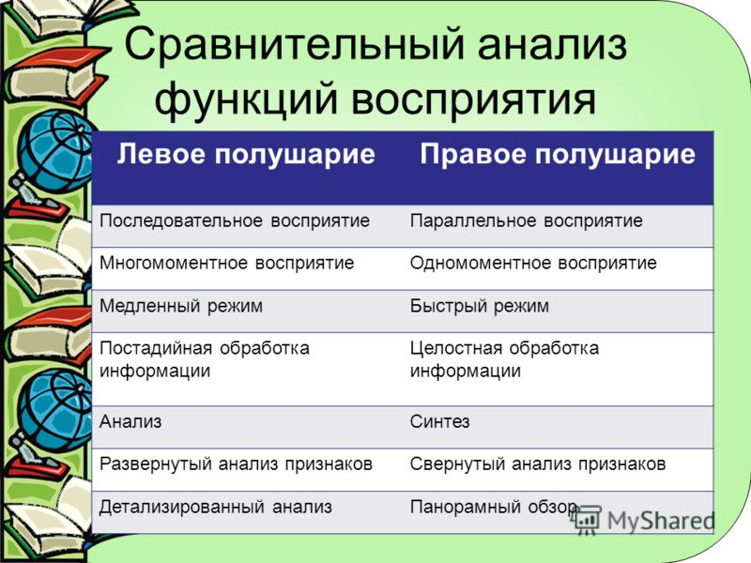

Slide 11
Музыка – феноменальное явление. Её взаимодействия удивительны. Методичные звуки вершат чудеса – в человеке пробуждается, преобразуется душа, меняются состояние, настроение…
«Музыка , её первый звук, родилась одновременно с творением мира», так утверждали древние мудрецы

Slide 12
О влиянии классической музыки на человека говорится больше всего. Учёные приписывают классическим произведениям просто чудодейственный эффект. Больше всего разговоров ведётся вокруг творений таких признанных гениев как Вивальди, Моцарт, Бетховен, Чайковский, Шуберт, Григи Шуман. Принято считать, что музыка Моцарта способствует быстрому усваиванию информации и влияет на умственную работоспособность

Slide 13
Занимаясь творчеством, ребенок с потребностями приобретает ощущение собственной, личностной ценности. В результате активно строятся индивидуальные социальные контакты, возникает чувство внутреннего контроля и порядка. Кроме этого, творчество помогает справиться с внутренними трудностями, негативными переживаниями, которые кажутся непреодолимыми для ребенка. Свои чувства и эмоции, а также знание и отношение ребенку легче выразить с помощью зрительных образов, чем вербально.

Slide 14
Дети в процессе рисования часто общаются с интересующими их образами, разговаривают с ними. Эмоциональное отношение ребенка к цвету создает дополнительные возможности для эстетического воспитания детей с ограниченными возможностями здоровья. Особенно важна связь рисования с мышлением и речью. Осознание ребенком окружающего происходит значительно быстрее, чем накопление слов и ассоциаций, а рисование предоставляет ему возможность наиболее легко в образной форме, выразить то, что он знает и переживает, несмотря на нехватку слов.

Slide 15
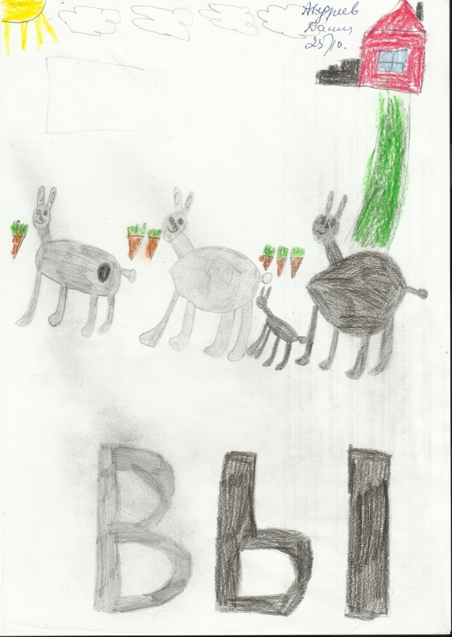
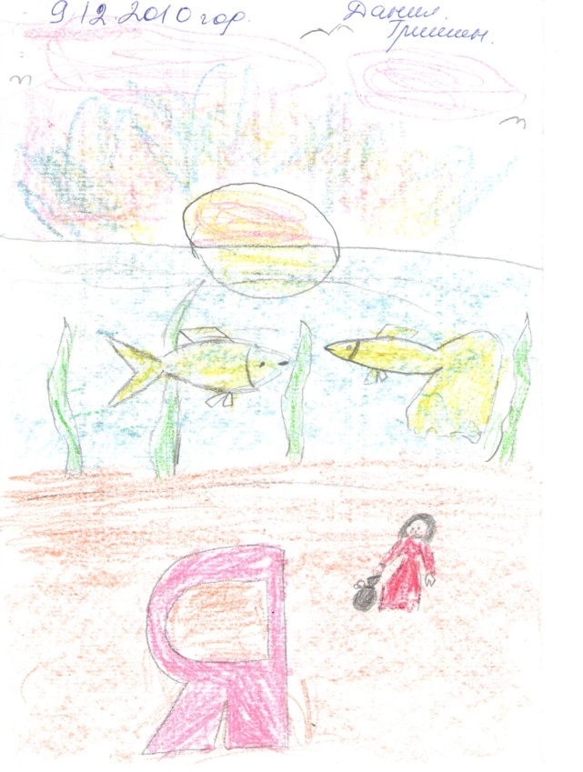

Slide 16
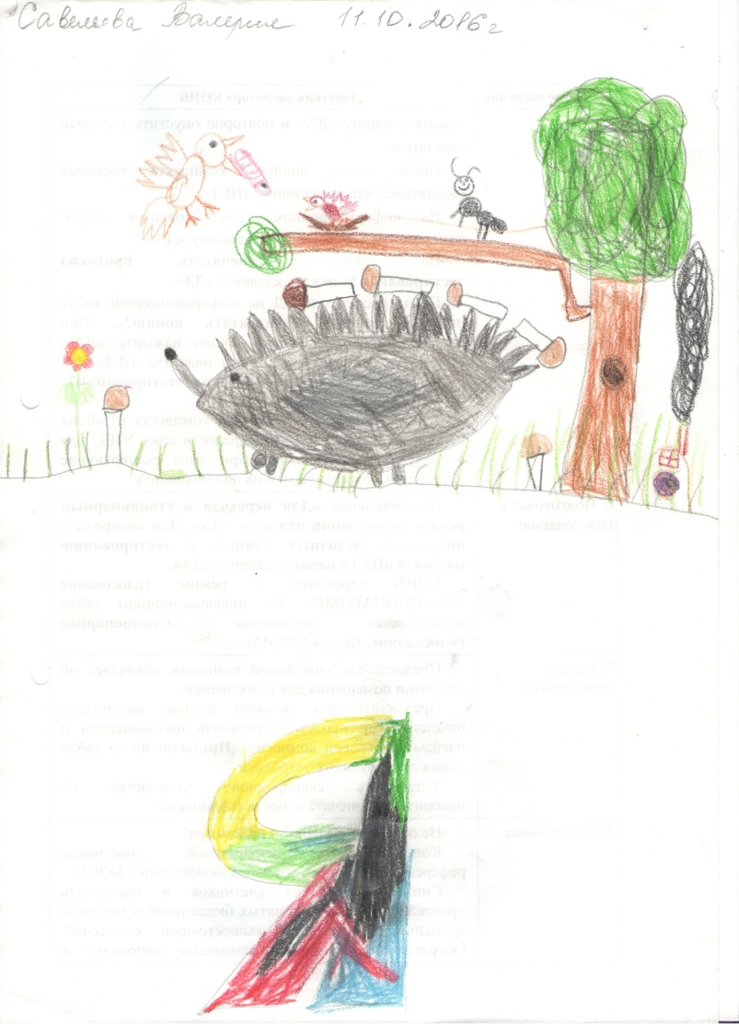
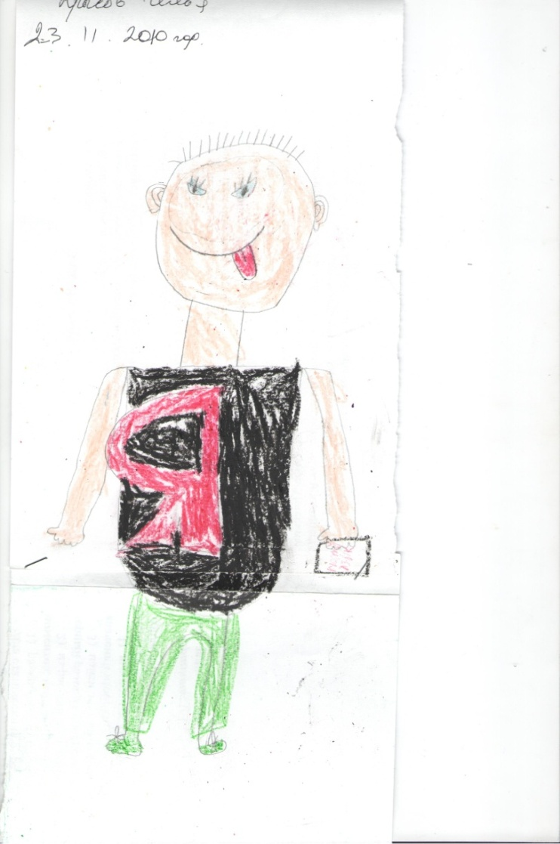

Slide 17
Изобразительное искусство дает детям с ограниченными возможностями здоровья увидеть мир иначе. Занятия рисованием и другими видами изобразительной деятельности активизируют сенсорное развитие ребенка, его моторику, пространственное восприятие, положительно воздействуют на формирование речи, игры, а в целом помогают ребенку в овладении всех школьных дисциплин.

Slide 18
Одна из древних мудростей гласит:
"Ребенок - это сосуд, данный нам, взрослым, на хранение". Каждый педагог должен понимать какой груз ответственности он несет за каждого ребенка. Педагог - это призвание, талант, который дан свыше

